Slide 1
Урок - экспертиза Объем прямоугольного параллелепипеда
Учитель: Щавелева Лариса Евгеньевна
Урок проведен в 5 «б» классе

Slide 2
V=abc
1 л.=1 дм. куб.=1000 см. куб.
Учащимся было дано задание найти объем трех продуктов на упаковке, которых стоит маркировка 1л.
Измерить, вычислить и сделать вывод о соответствии заявленному объему продукта.

Slide 3
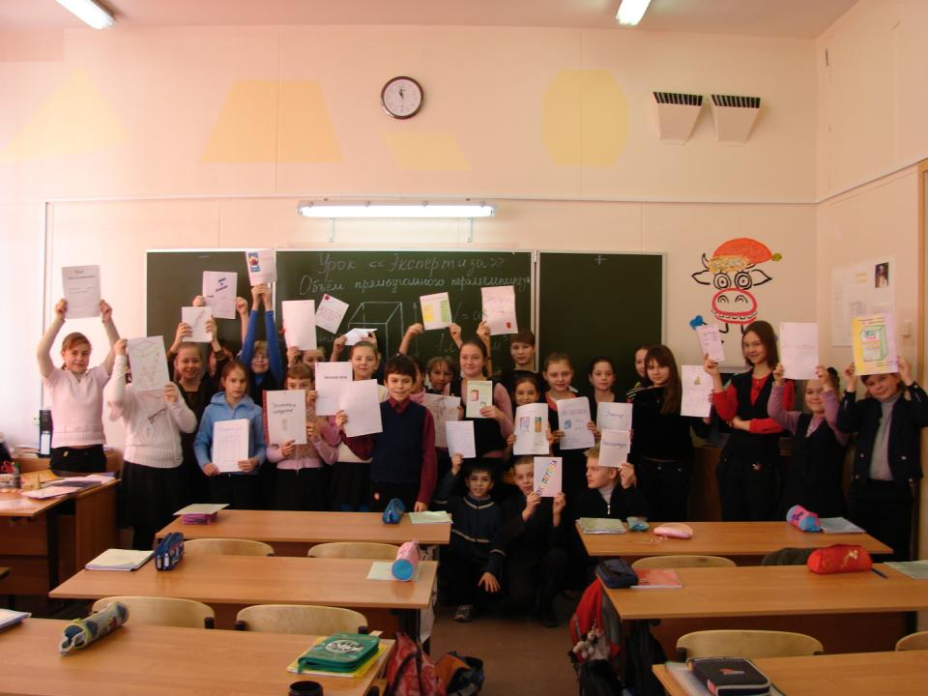

Slide 4
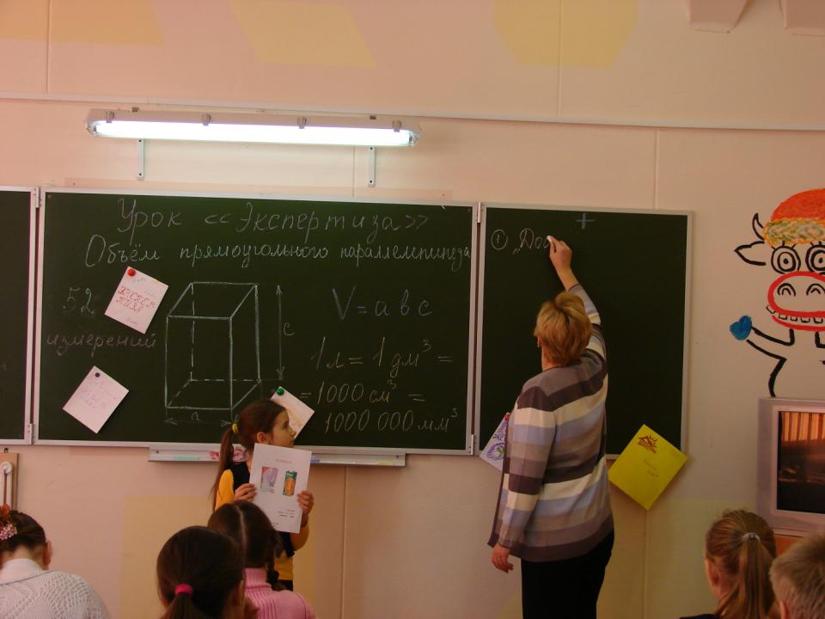

Slide 5
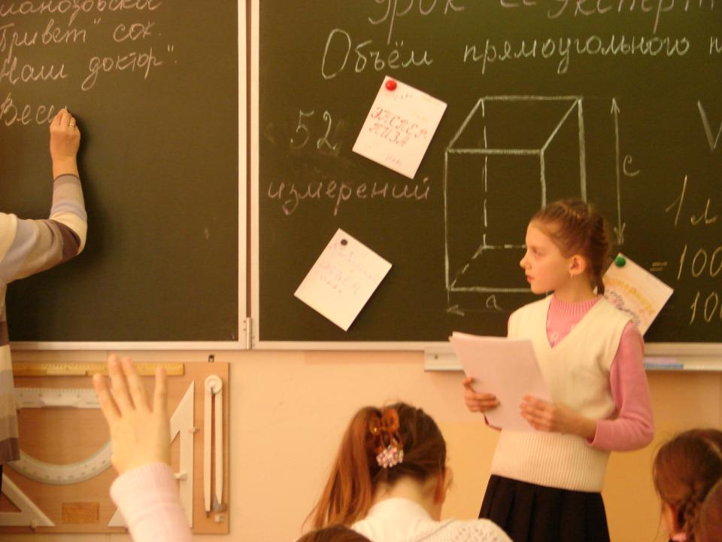

Slide 6
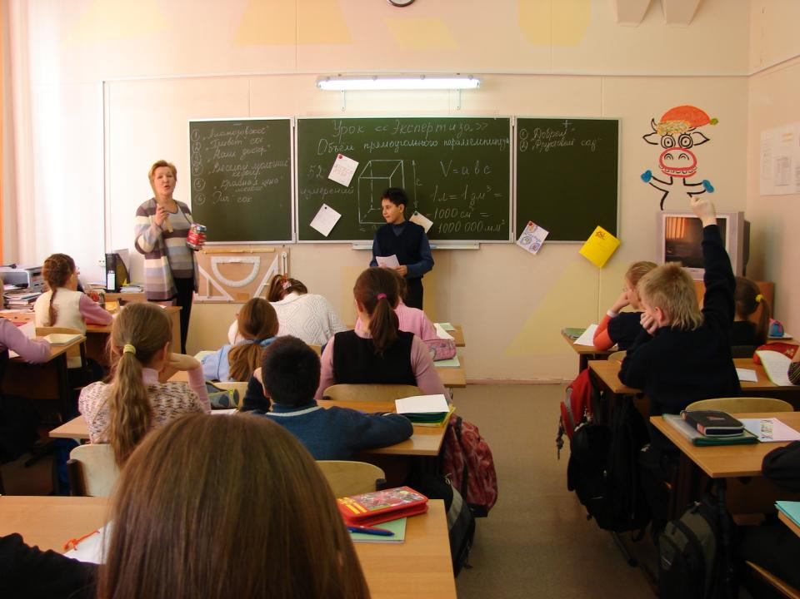

Slide 7
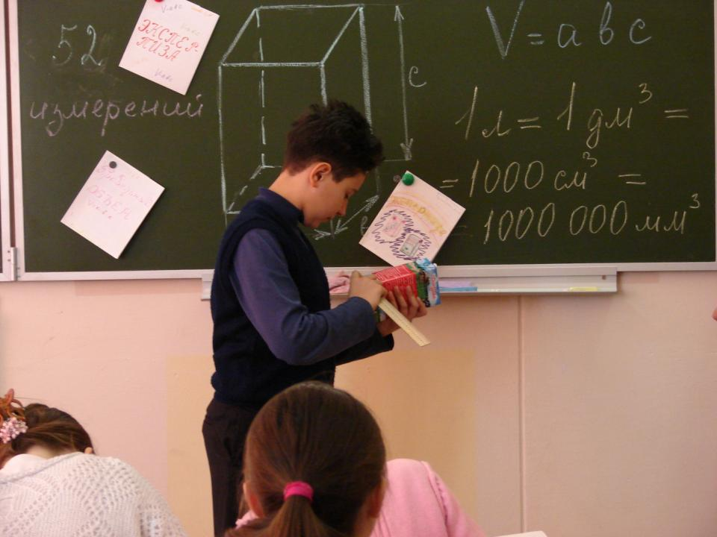

Slide 8
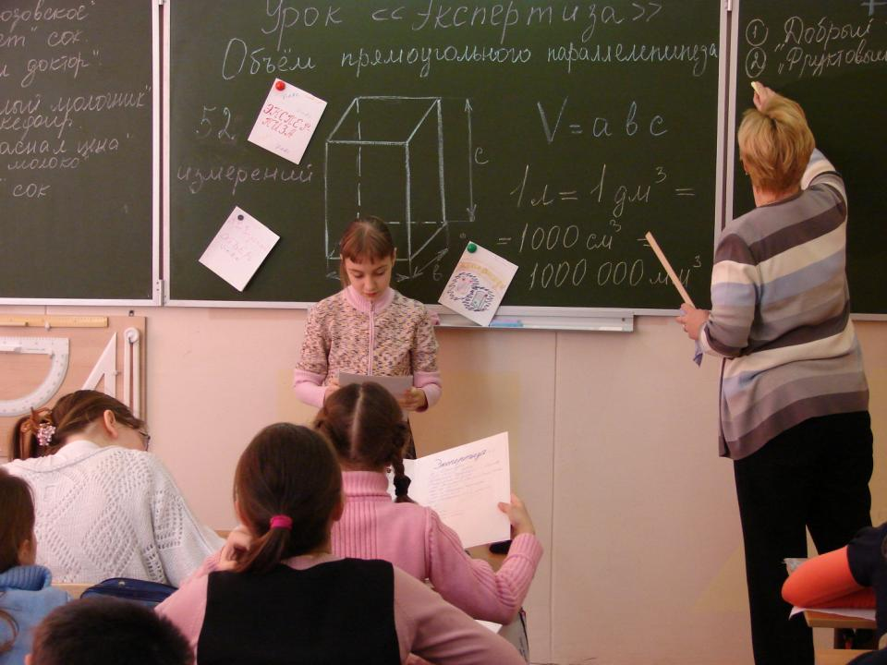

Slide 9
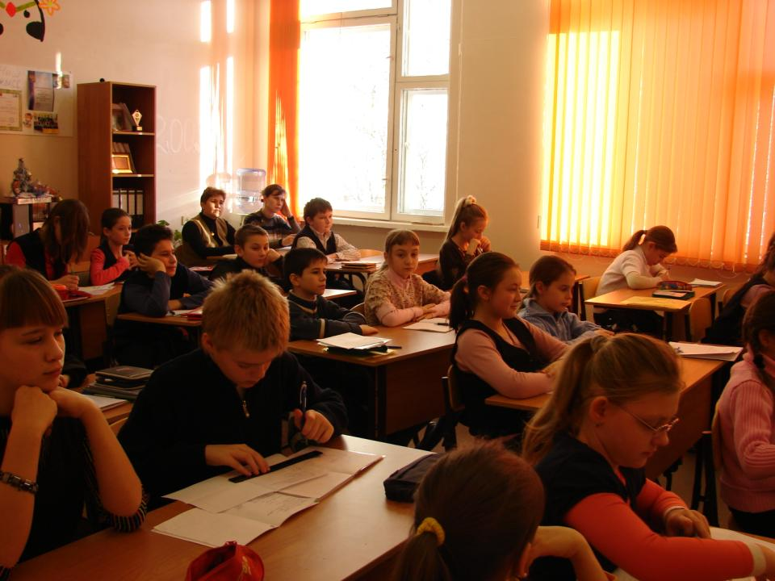

Slide 10
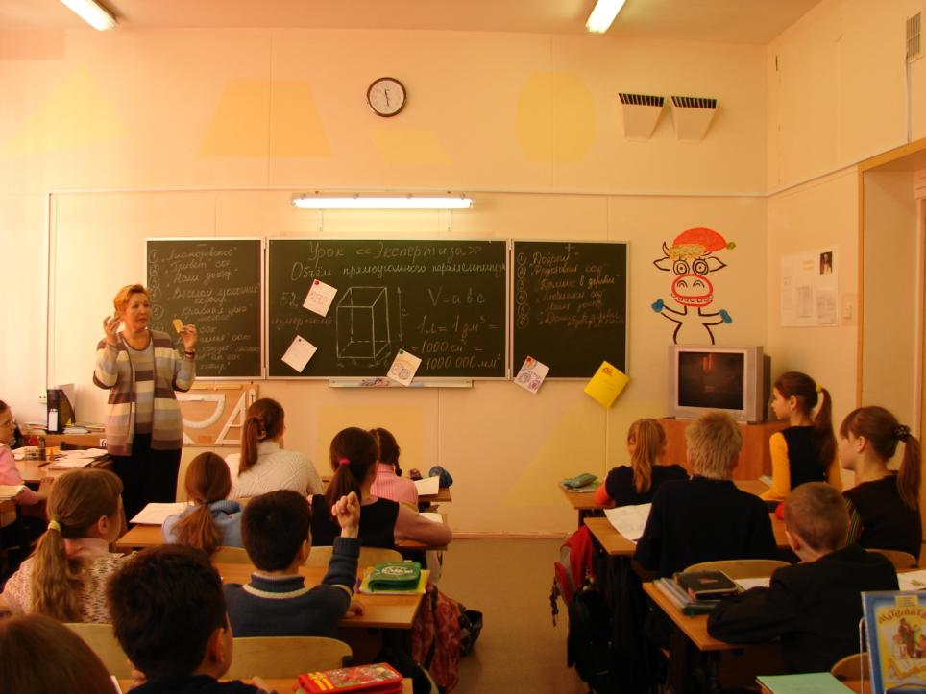

Slide 11
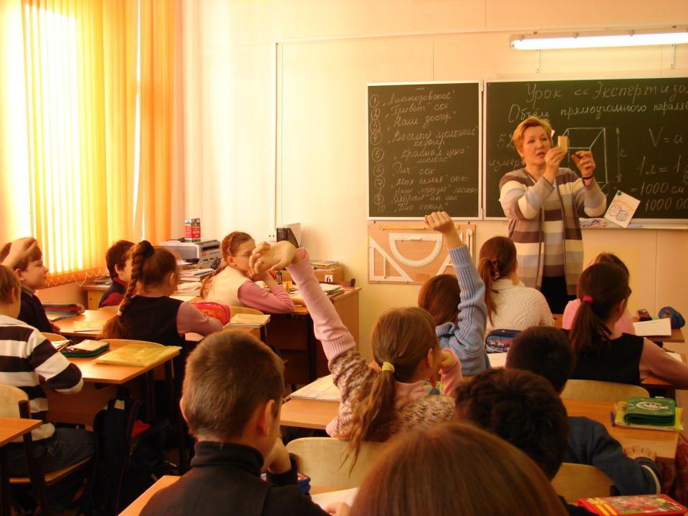

Slide 12
